Slide 1
Тема: «Музыкальная игротерапия как средство успешной адаптации детей раннего возраста»
БДОУ МО Динской район «Детский сад №4»
Подготовила
Воспитатель : Петрова Юлия Александровна

Slide 2
Актуальность темы:
Обусловлена тем, что адаптационный период является серьезным испытанием для детей раннего возраста: поступление ребенка в дошкольное учреждение затрагивает все сферы жизни малыша. Прежде всего это изменение привычного для ребенка образа жизни, разлука с близким, новый статус. Проблема адаптации усугубляется особенностями развития детей раннего возраста, незрелостью их нервной системы.

Slide 3
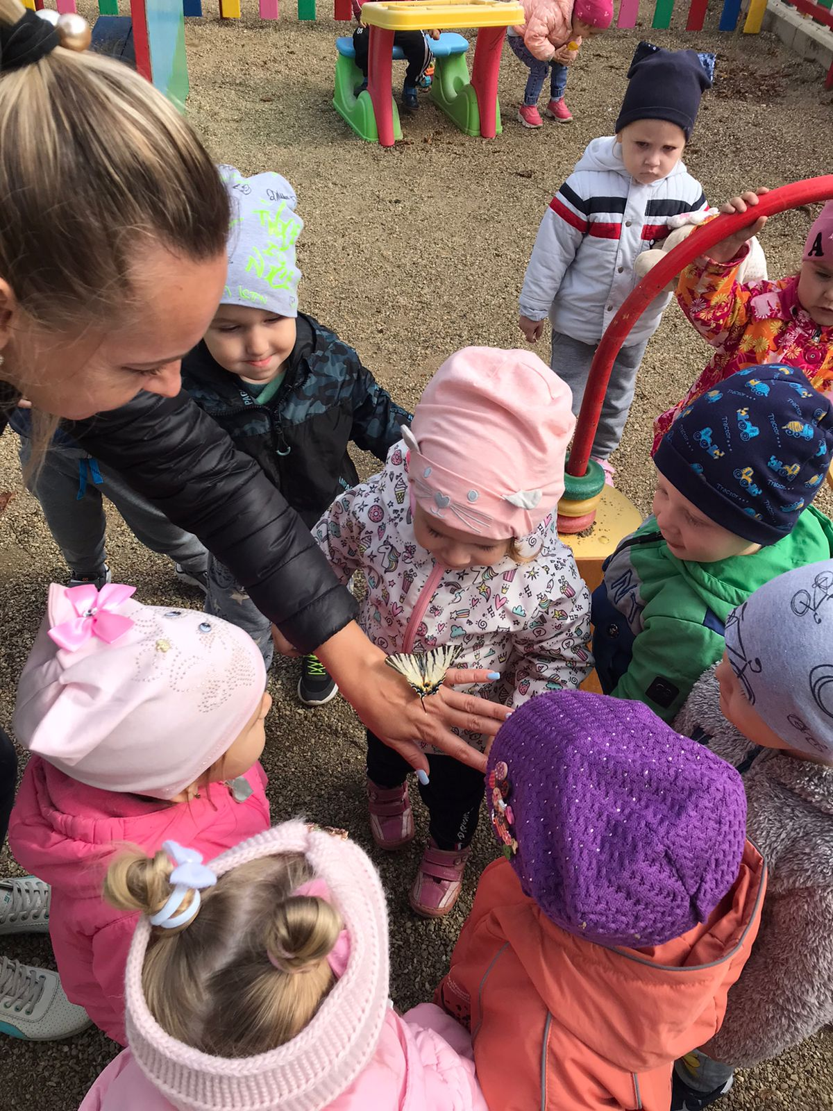
Цель:
Наладить доверительное
отношение с каждым
ребенком, вызвать
положительное отношение
к детскому саду.

Slide 4
Задачи:
-Создание положительного, эмоционального настроя в группе;
-Снижение импульсивности, тревожности, агрессии у детей;
-Развитие игровых навыков;
-Воспитание у детей стремления сопереживать, помогать, поддерживать друг друга.

Slide 5
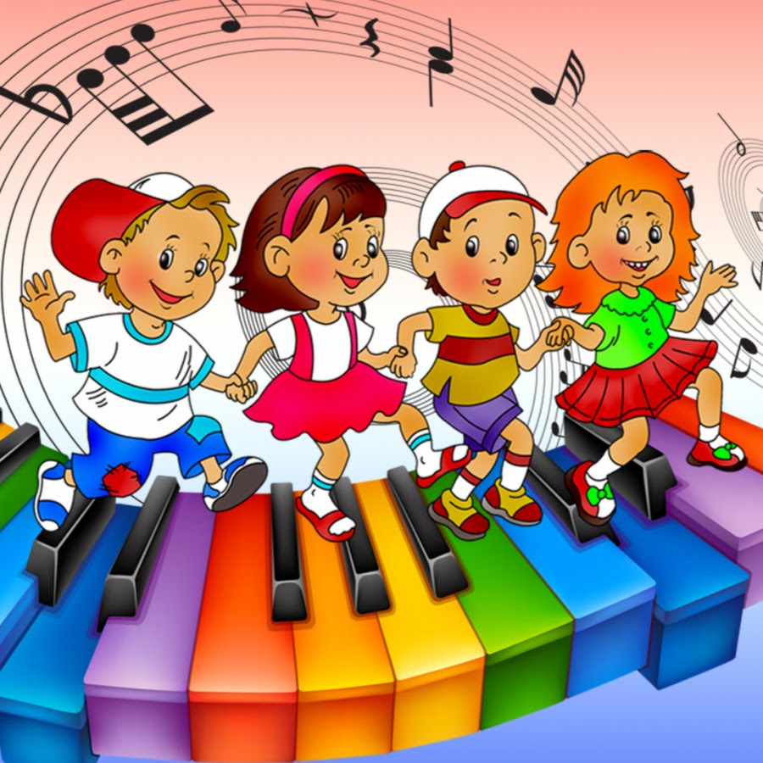
Игроперапия
Это процесс взаимодействия ребенка со взрослым посредством игры.
Цель игровой терапия- помочь ребенку выразить свои переживания наиболее приемлемым для него образом через игру, а также проявить творческую активность в решении сложных жизненных ситуаций.

Slide 6
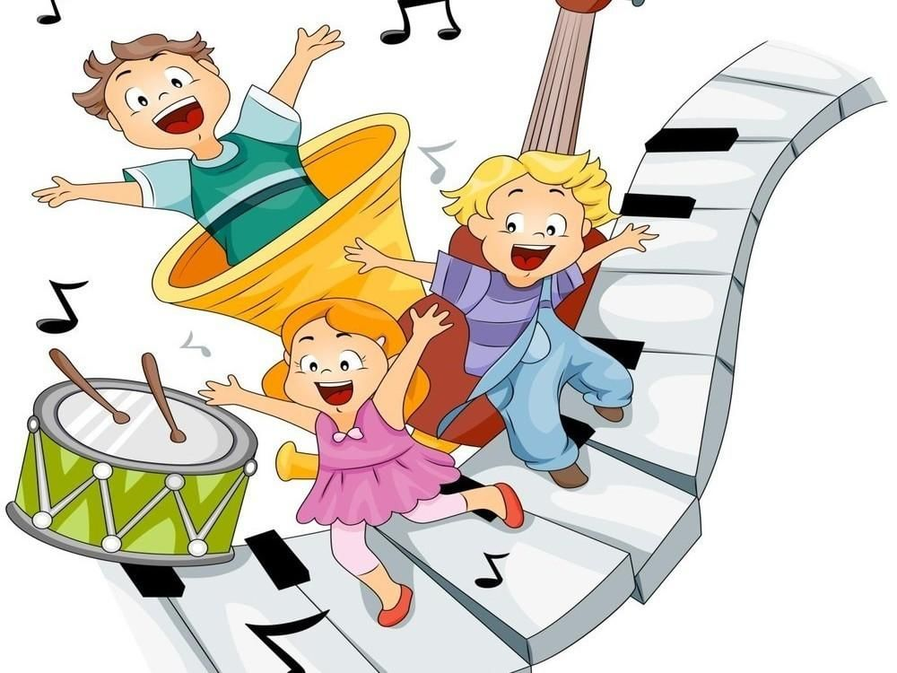
Адаптация- процесс вхождения человека в новую для него среду и приспособление к ее условиям
Для наиболее оптимального и комфортного ощущения адаптации одним их компонентов используется музыка, которая используется в играх.

Slide 7
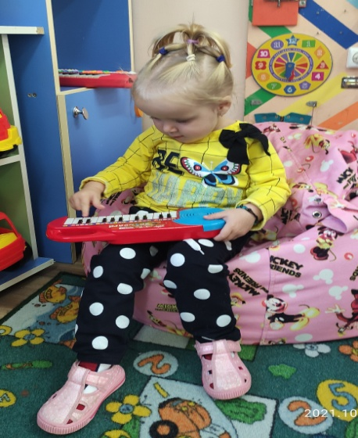
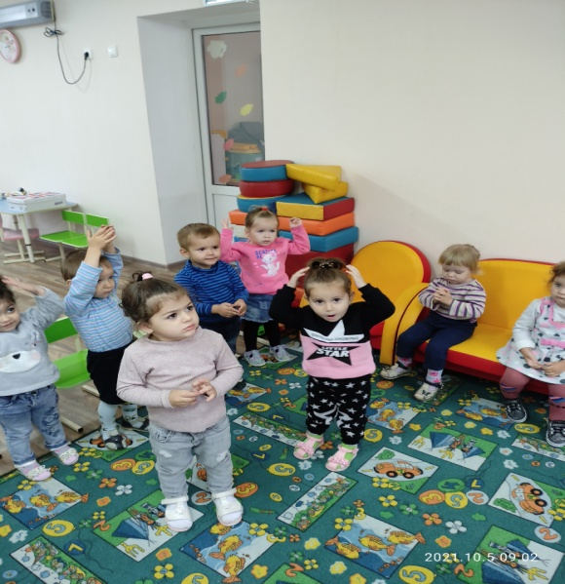
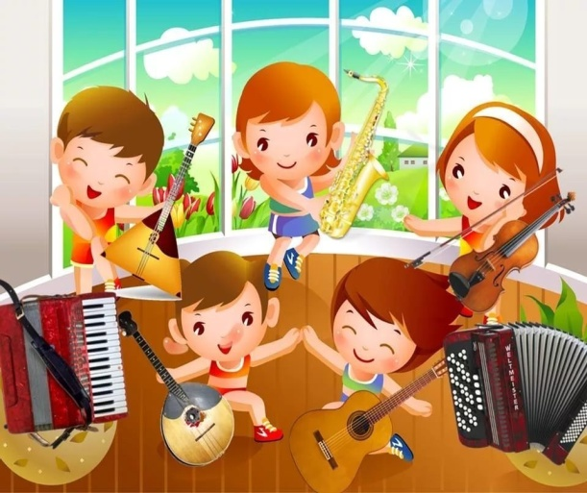
Мы любим играть
Для детей раннего и младшего возраста очень важна эмоциональная сфера, поэтому лучшим видом деятельности для развития музыкальных способностей являются музыкальные игры, ведь для малыша ничего не может быть интереснее, чем игра!

Slide 8
Выделяются следующие виды игр:
Игры приветствия
Игры знакомства
Игры забавы
Театрализованные игры
Подвижные игры
Хороводные игры
Музыкально- развивающие

Slide 9
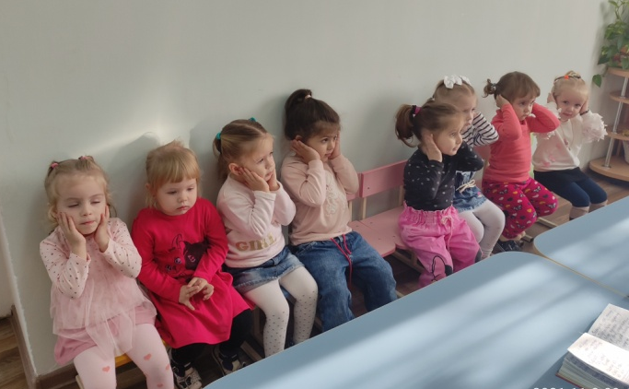
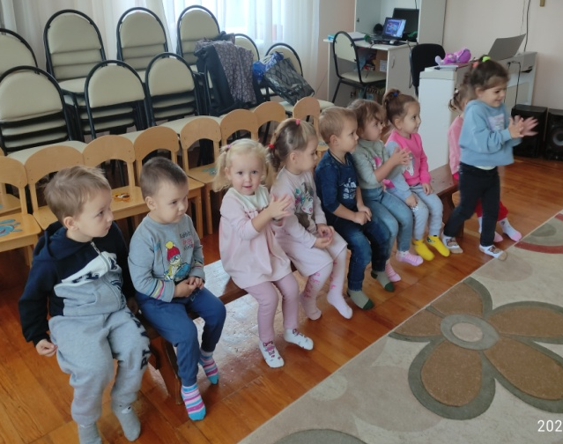
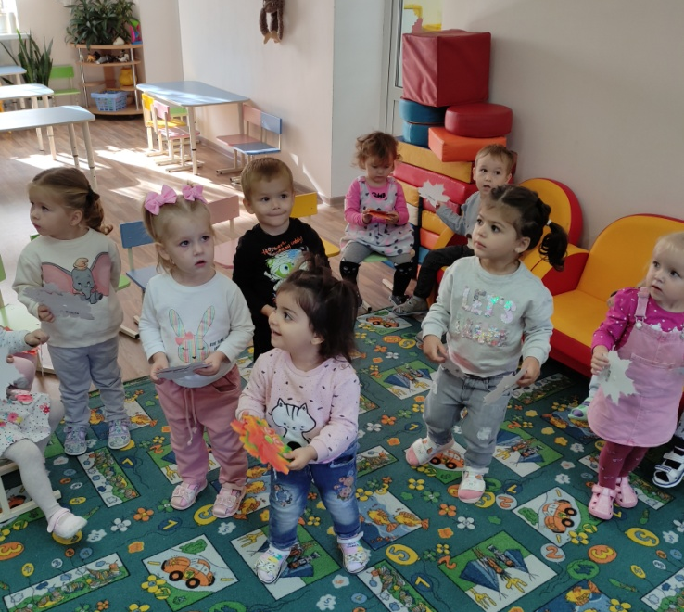
Игры приветствия
ДОБРОЕ УТРО ВСЕМ, КТО ПРОСНУЛСЯ, ДОБРОЕ УТРО, КТО УЛЫБНУЛСЯ, ГЛАЗКИ ОТКРОЙТЕ И ПОСМОТРИТЕ, МЫ ВСЕХ ВАС ЛЮБИМ, И ВЫ НАС ЛЮБИТЕ!

Slide 10
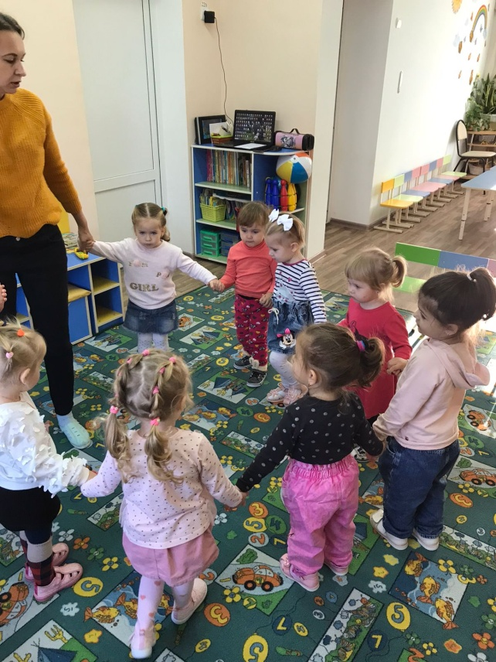
Игры знакомства

Slide 11
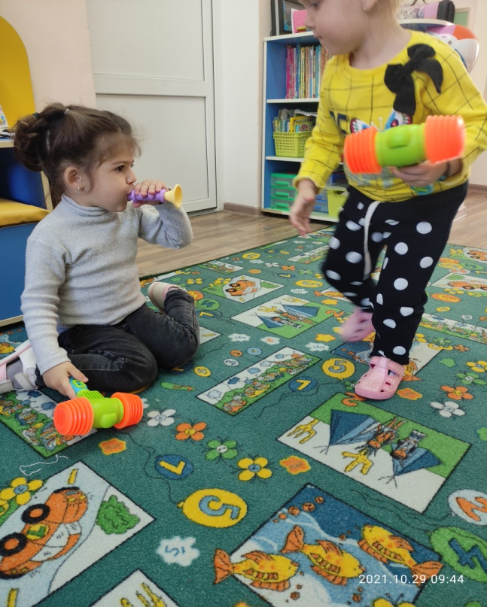
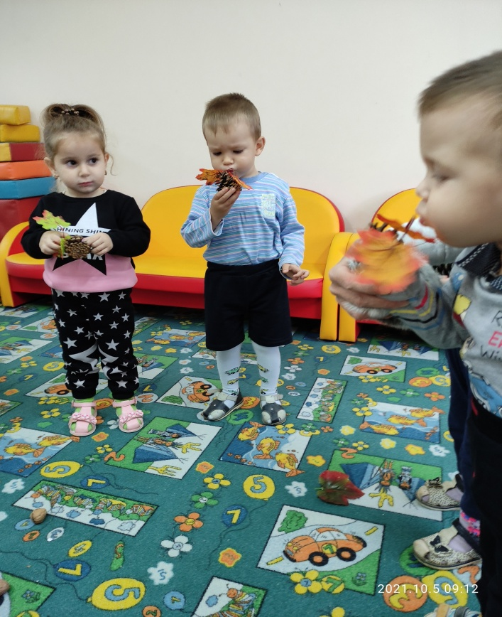
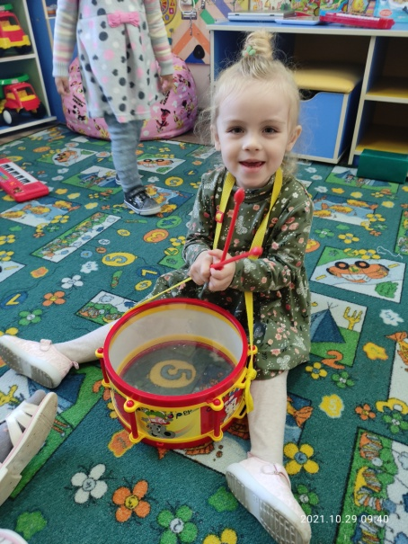
Игры забавы

Slide 12
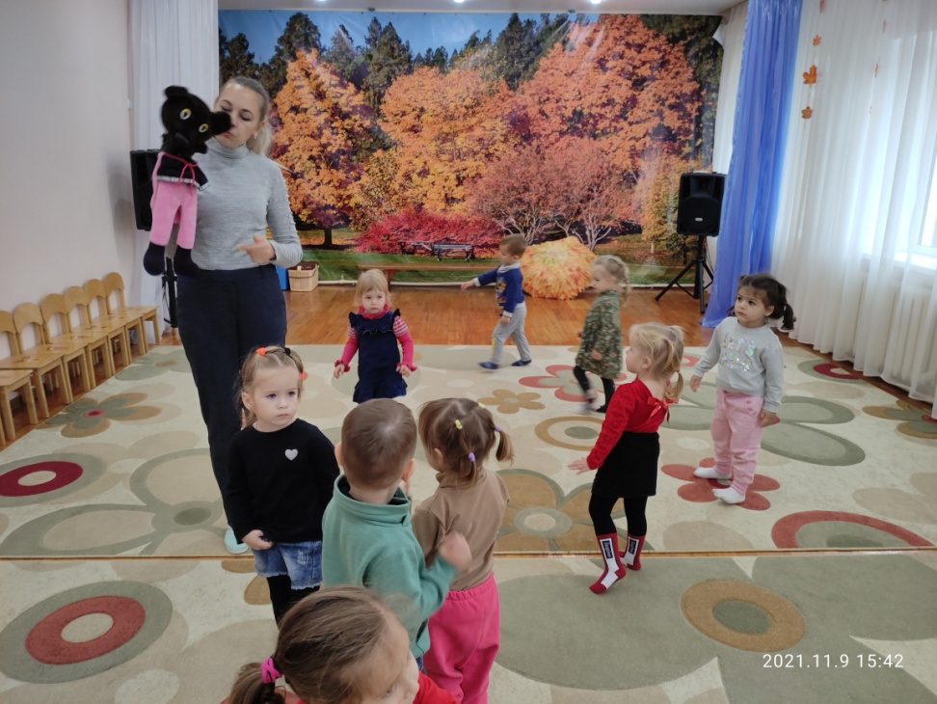
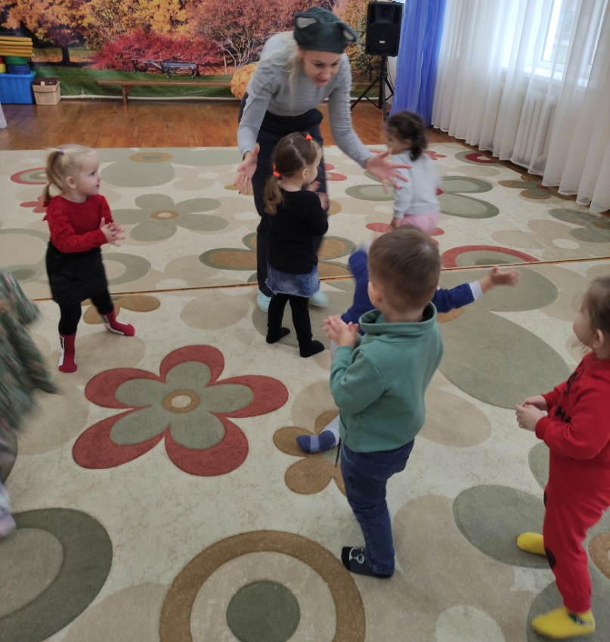
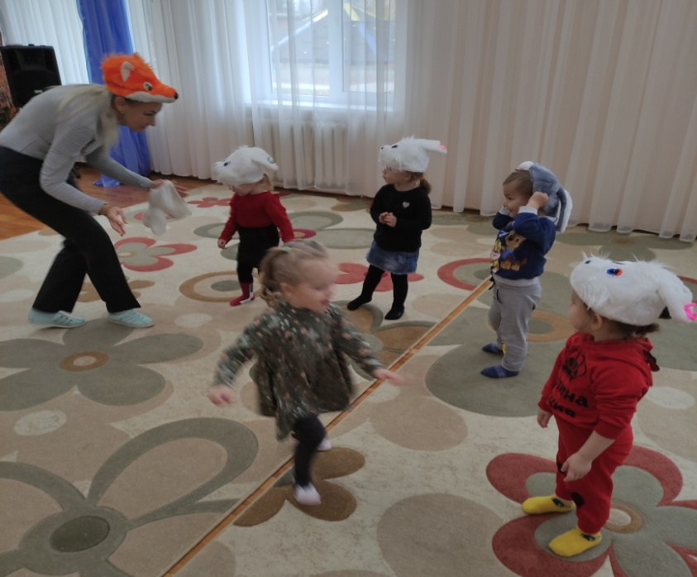

Slide 13
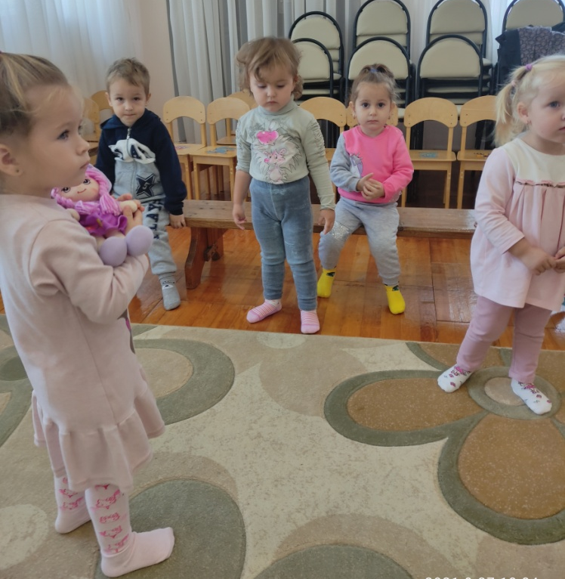
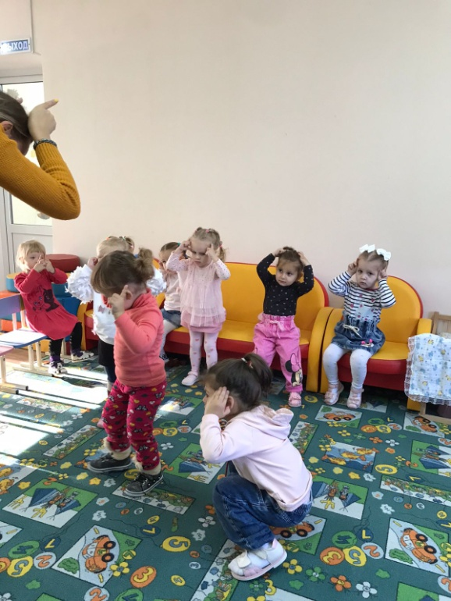

Slide 14
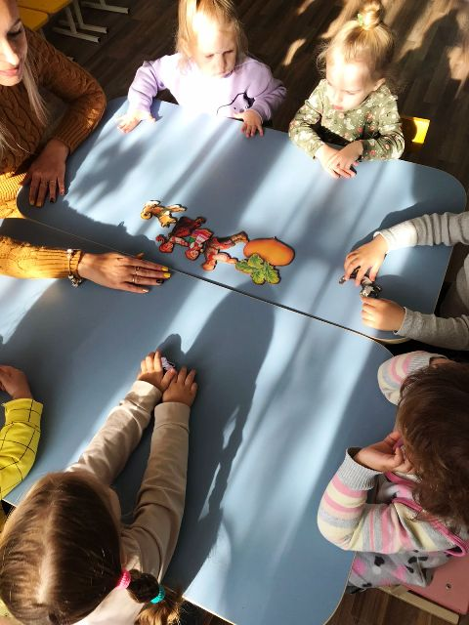
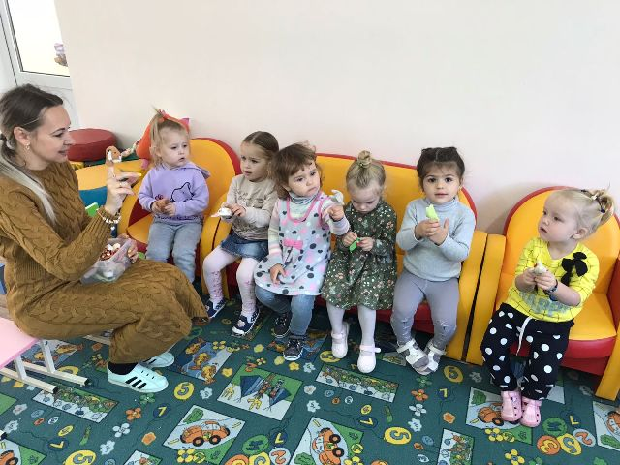
Театрализованные игры

Slide 15
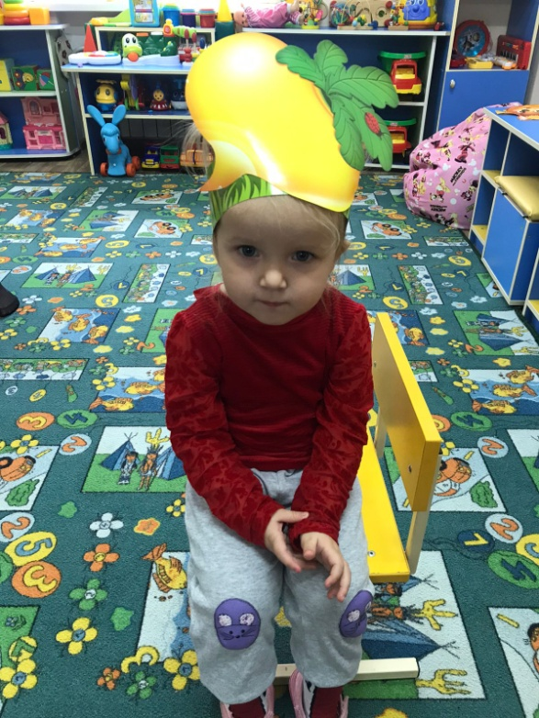
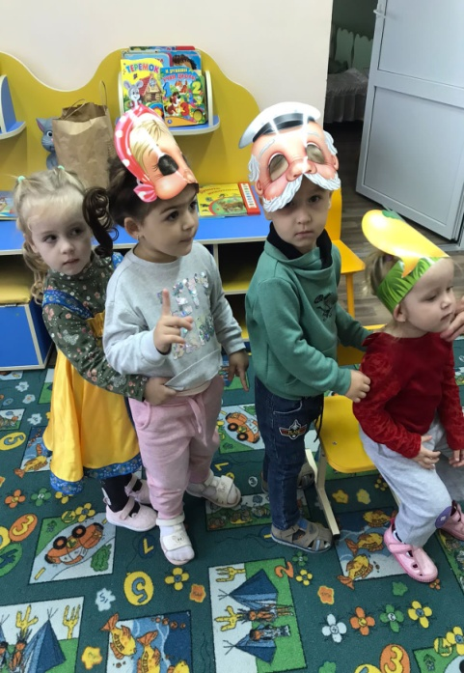
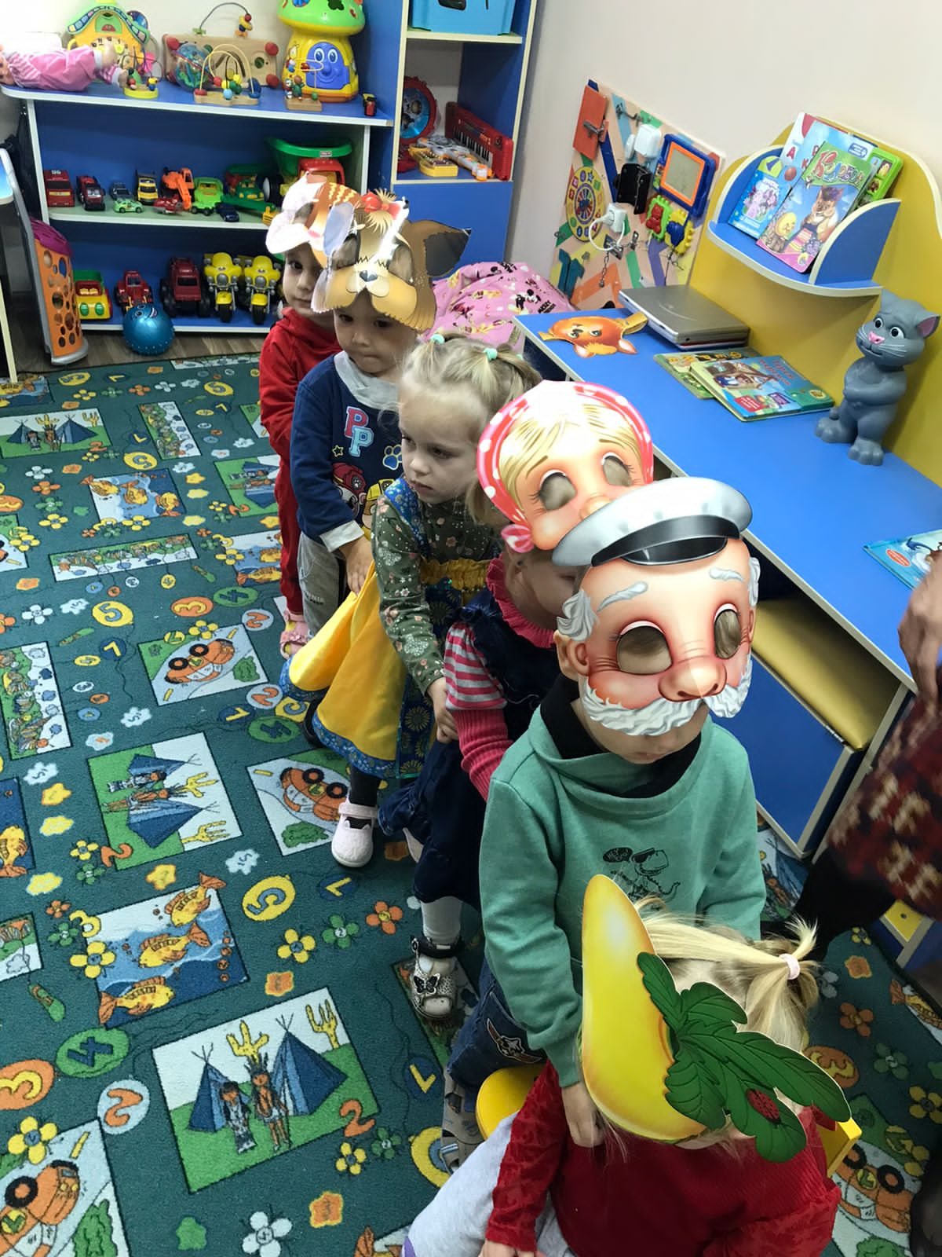

Slide 16
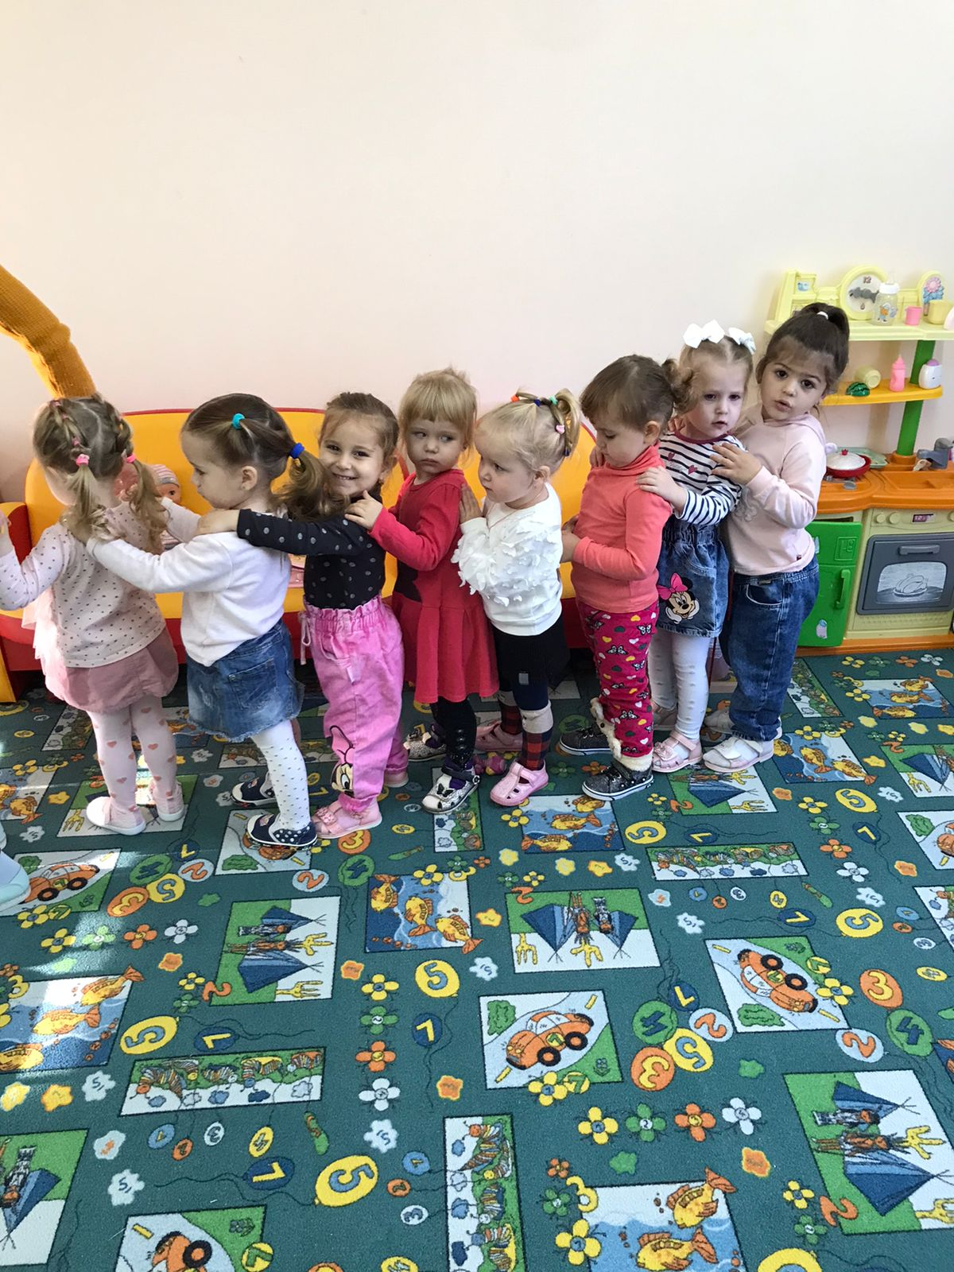
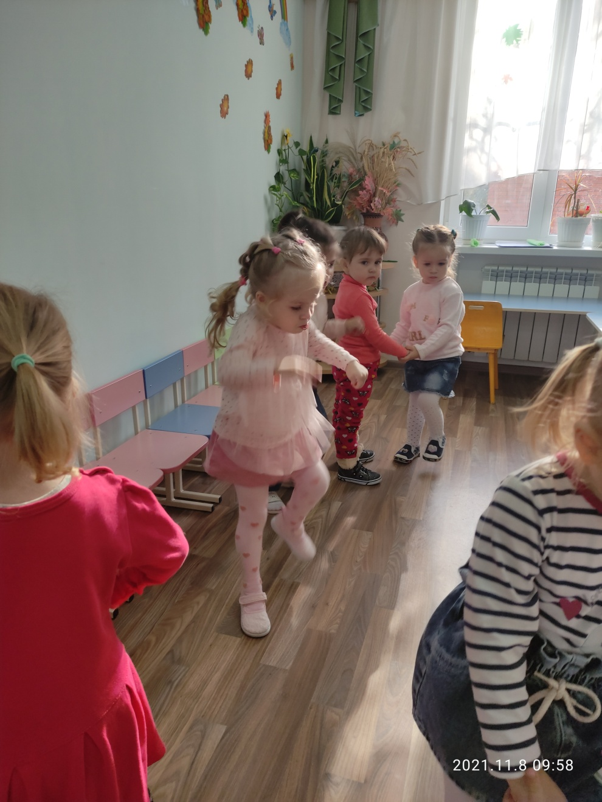
Подвижные игры

Slide 17
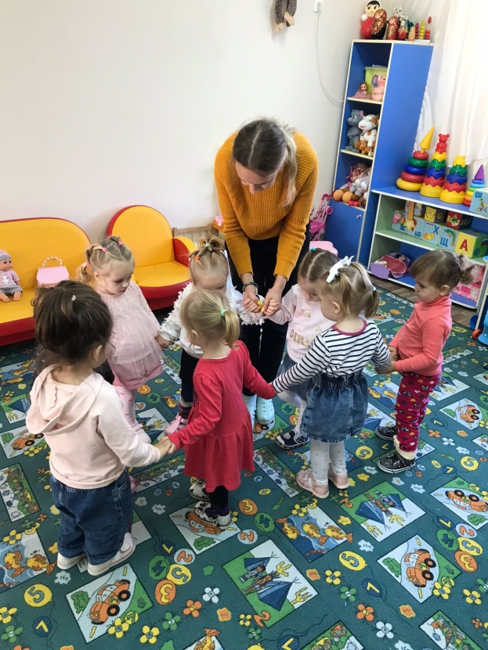
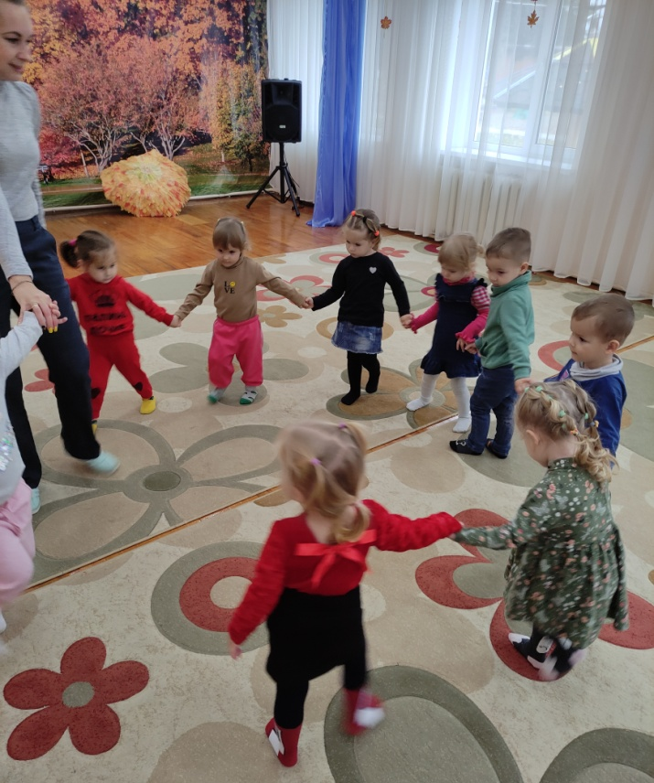
Хороводные игры

Slide 18
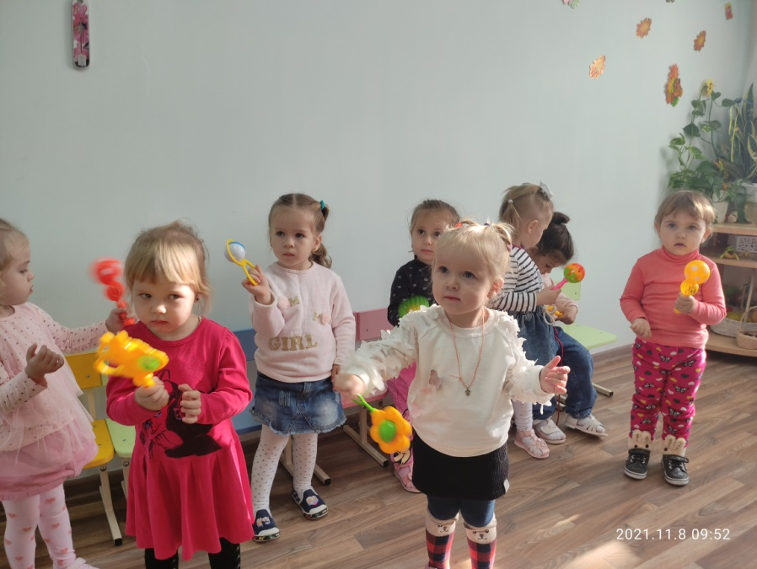
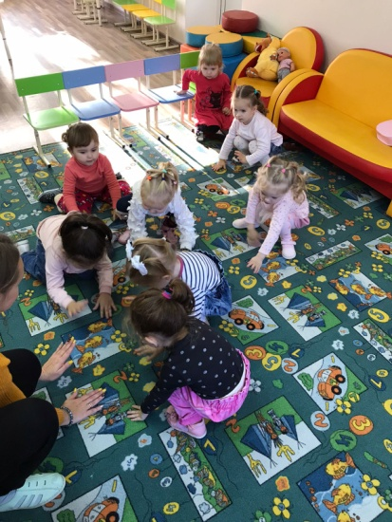
Музыкально развивающие игры

Slide 19
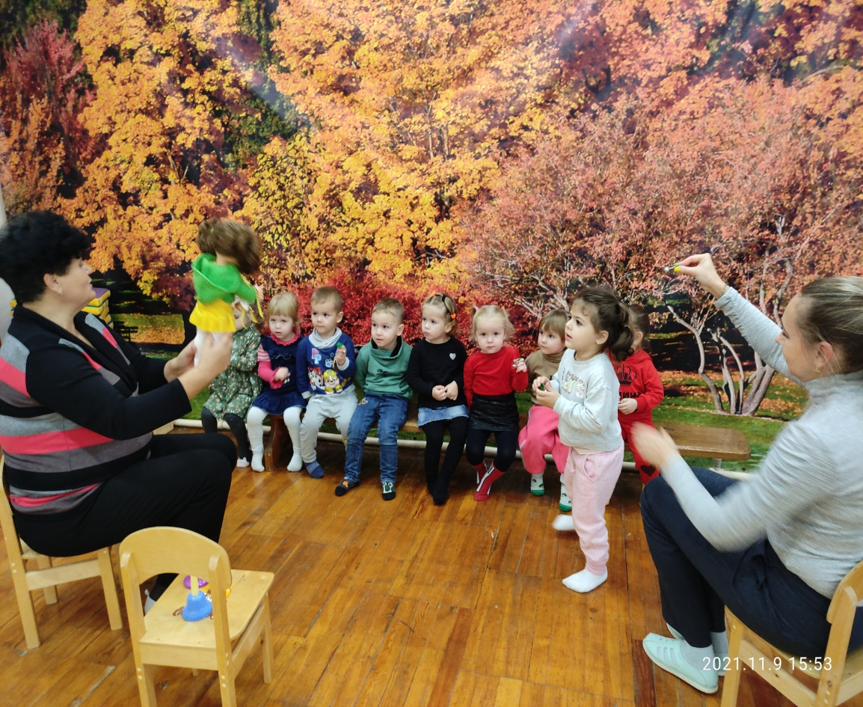

Slide 20
Вывод:
Использование игр на общение, подвижных, игр-забав в адаптационный период убедило меня в правильности выбора. А в дальнейшем это явилось базой для развития сюжетно-ролевой игры, а также способствовало общению детей друг с другом и налаживание речевого контакта со взрослыми, а также явилось положительному и эмоциональному настрою детей к детскому саду.

Slide 21
Спасибо за внимание.

